Slide 1
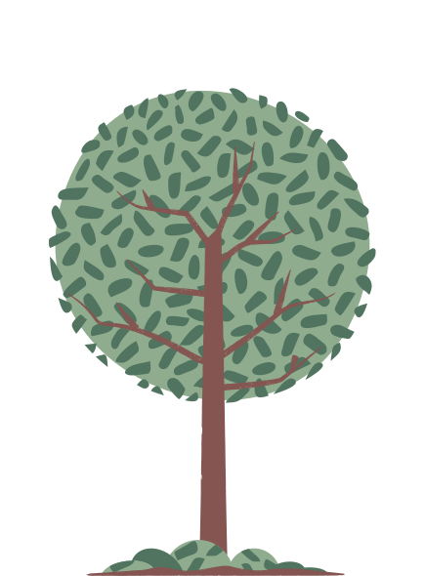
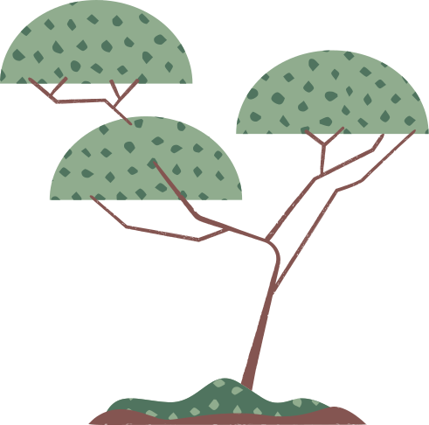





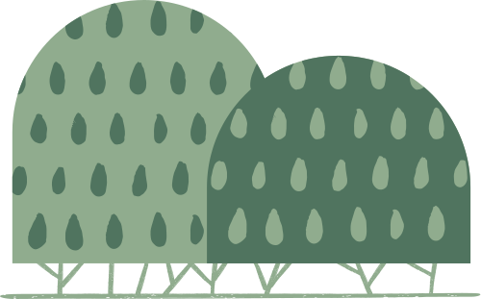
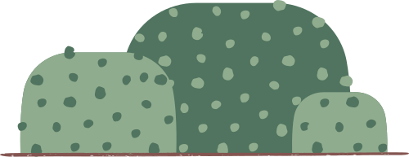
Tré

Slide 2

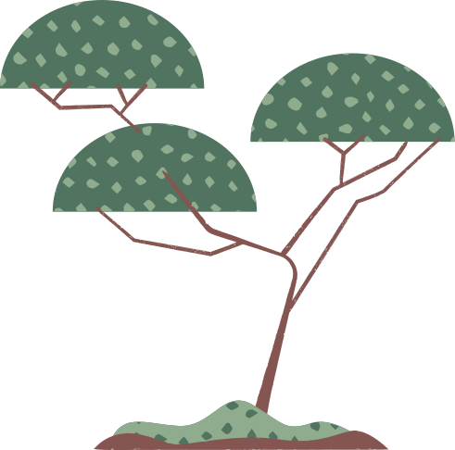
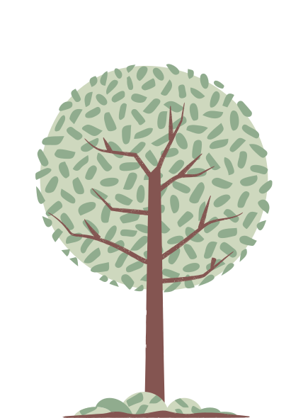
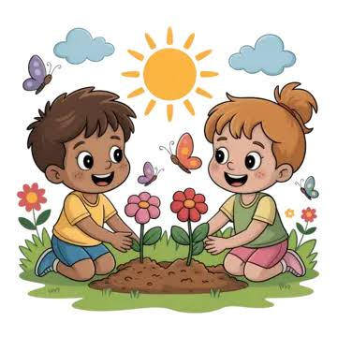
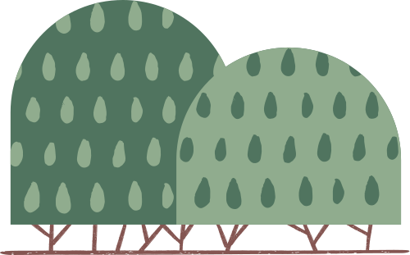
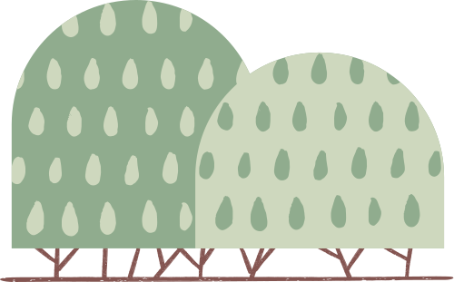
Já eins og fuglar,
blóm og manneskjan
Eru tré lifandi?
Hvað vitið þið um tré?

Slide 3
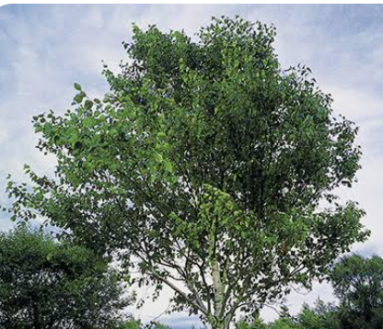
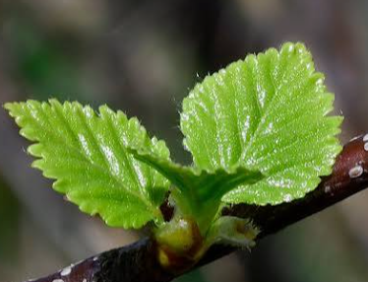
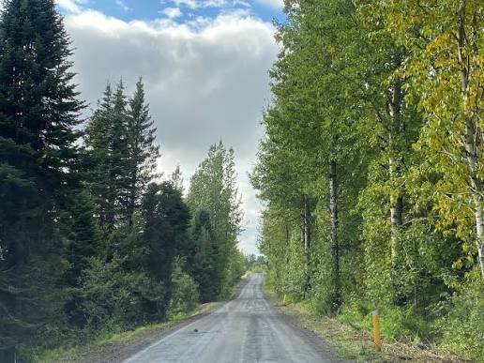
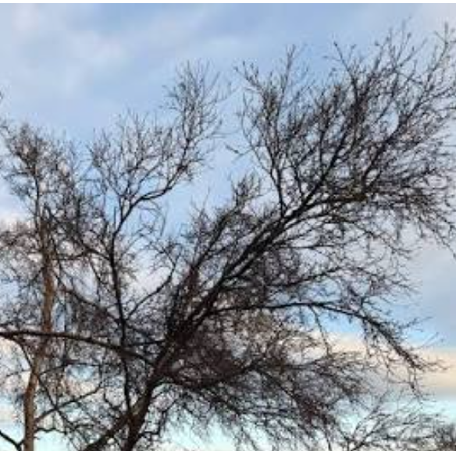
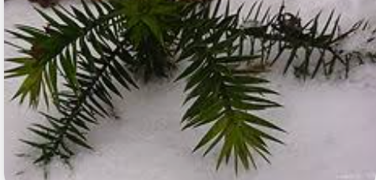
Hvað er sameiginlegt með öllum trjám?
Öll tré hafa krónu
Á öllum greinunum eru laufblöð eða barr
Öll tré hafagreinar

Slide 4
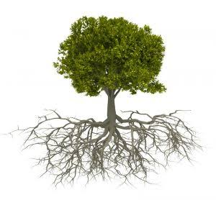
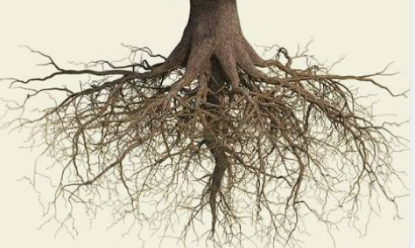
Öll tré hafa rætur

Slide 5
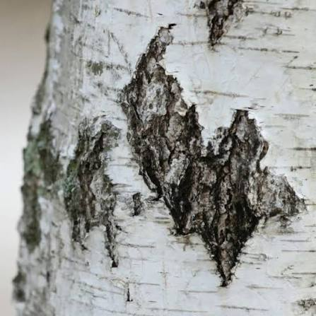
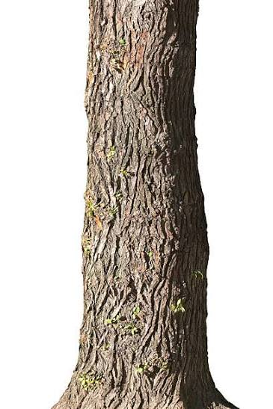
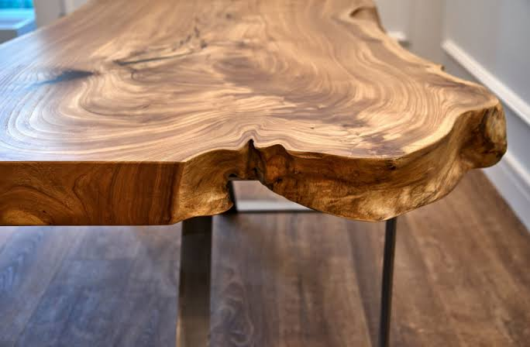
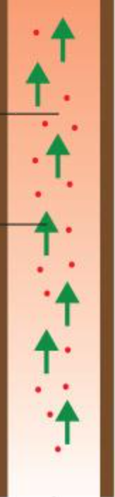
Öll tré hafa börk
Stofninn á trénu er hægt að nota í allavega hluti eins og húsgögn, girðingar og pappír
Öll tré hafa stofn
Stofninn er næstum sívalur
Inni í trénu eru æðar sem flytja næringu og vatn upp til trjákórónunnar, laufblaðanna.
Utan um tréð er
börkur sem verndar tréð
Innan við börkinn er viðurinn

Slide 6
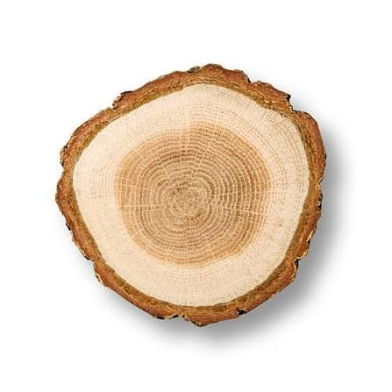
Í skurði af trjástofni
er hægt að telja hvað
trén eru gömul með því að telja árhringina
Í skurði af trjástofni
er hægt að telja hvað
trén eru gömul með því að telja árhringina
Ein ljós rönd og ein dökk rönd eru eitt ár.
Ljósa röndin myndast á sumrin þegar tréð er að vaxa.
Dökka röndin myndast þegar tréð hættir að vaxa á haustinn

Slide 7
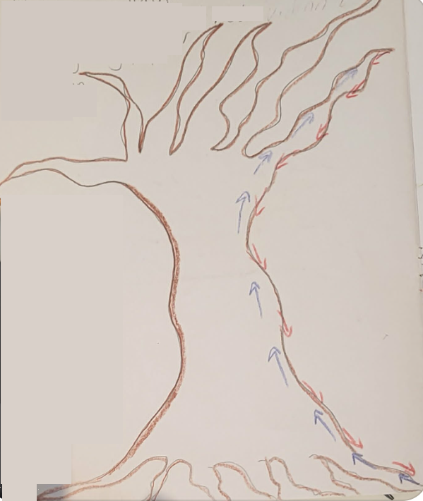
Vinnubók
Stofn
Stofninn er sívalingur.
Utan um stofninn er börkur sem ver tréð.
Inni í trénu eru æðar sem flytja næringu, vatn og súrefni.
Stofninn er hægt t.d. hægt að nýta í húsgögn og pappír

Slide 8
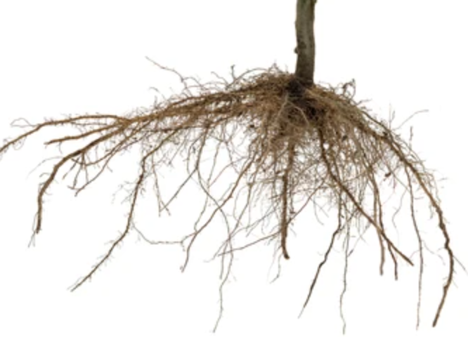
Rætur
Ræturnar halda
trénu föstu í moldinni eða jarðveginum
Ef það væru engar rætur myndu trén fjúka
og þau
gætu ekki staðið.
Á rótinni eru rótarhár sem ná í næringuna.
Ræturnar sjúga vatn
og nauðsynleg næringarefni
úr moldinni eins og steinefni.

Slide 9
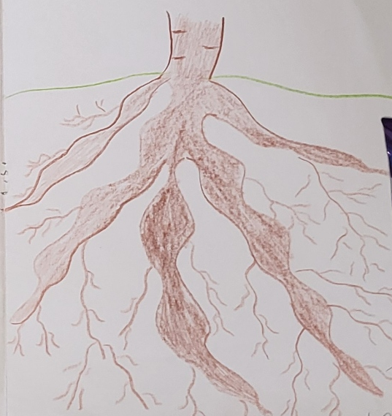
Vinnubók
Rætur
Ræturnar halda trénu föstu.
Ræturnar og rótarhárin sjúga vatn, súrefni og steinefni úr moldinni.
Tré þurfa mikið vatn og næringaríka mold.

Slide 10
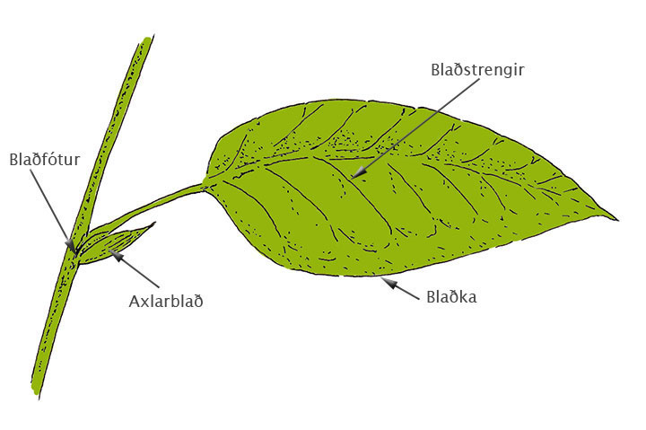
Laufblöð
Inni í laufblaðinu eru grænkorn.
Í
Grænukornin eru eins og litlar verkesmiðjur sem búa til næringu handa trénu
Laufblað skiptist í 3 hluta
blöðku, blaðfót og blaðstilk
Grænukornin búa líka til súrefni sem
svífur úr blaðinu í gengum
örlitlar holur
Stilkur

Slide 11
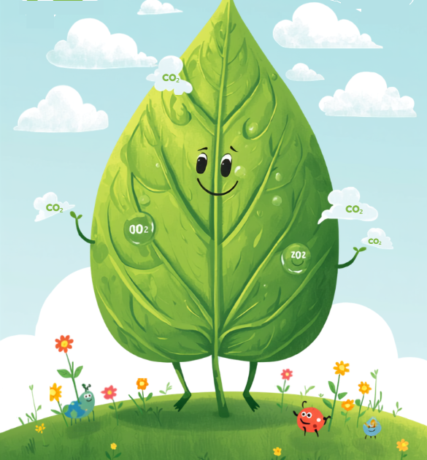
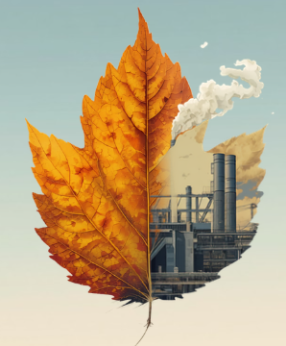

Hverju laufblaði má líkja við verksmiðju sem fær orku frá sólinni.
Laufblöðin búa líka til súrefni.
Súrefni er í loftinu og við öndum því alltaf að okkur.
Við þurfum að fá súrefni til að geta lifað.
Laufblöð
Trén lifa á ósýnilegu efni sem er í loftinu allt í kringum okkur.
Það heitir koltvíoxíð.
Laufblöðin ná í þetta efni úr loftinu.
Sólin hjálpar svo laufblöðunum að búa til næringu úr koltvíoxíð og vatni handa trénu.

Slide 12
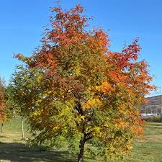
Litir á laufblöðum
Grænukornin inni í laufblaðinu eru eins og litlar verkesmiðjur sem búa til næringu handa trénu.
Í
Grænukornin búa líka til súrefni sem svífur út um örlitlar holur
Á haustinn minkar starfsemi grænukornanna og smá saman hverfa þau úr laufblaðinu. Við það breytir laufblaðið um lit.
Þegar laufin breyta um lit eru
þau að undirbúa tréð fyrir veturinn.

Slide 13
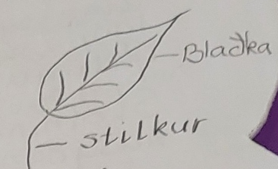
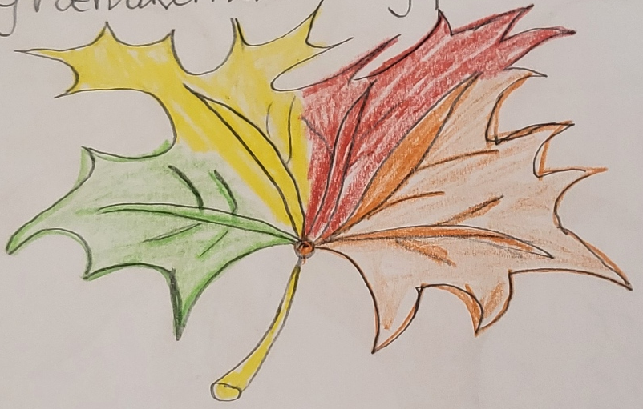
Vinnubók
Laufblöð
Inni í laufblaðinu eru grænukorn.
Grænukornin búa til súrefni og stjórna litnum á laufblaðinu.
Á haustin fara trén í dvala.
Þá minkar starfsemi grænukornanna sem veldur því að laufblaðið breytir um lit.

Slide 14
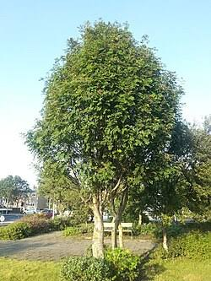
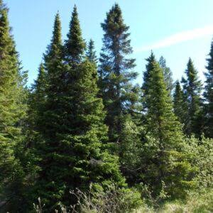
Tré með laufblöð kallast
lauftré og eru græn allt
sumarið
Lauftré
og
barrtré
Þau skipta um lit á haustin
og verða gul, brún eða rauð
og laufin falla af trjánum
Á vorin vaxa ný laufblöð
Barrtré eru með blöð sem
líkjast nálum.
Þessi blöð heita barrnálar.
Tré með barrnálar heita
barrtré og eru græn allt árið.
Eina tréð sem fellir barr á
haustin er Lerki

Slide 15
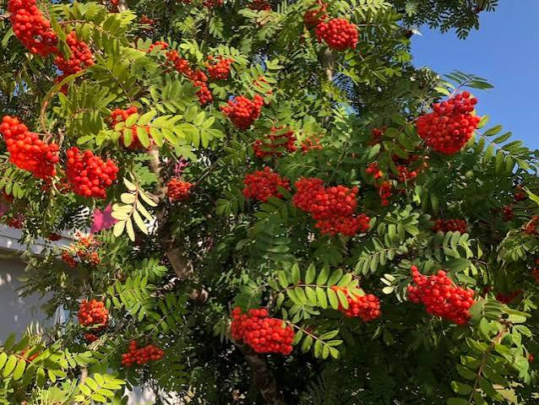
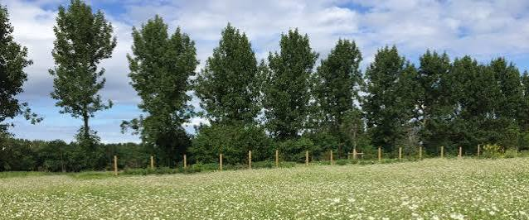
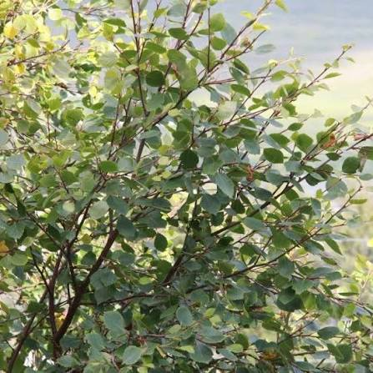
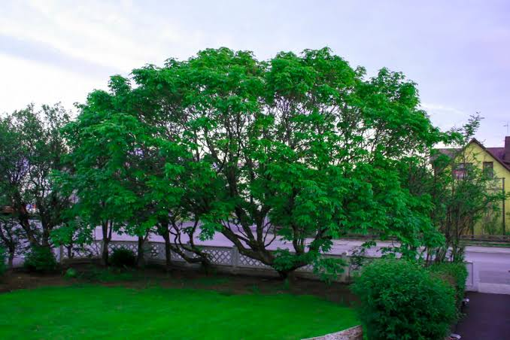
Reynitré
Nokkrar tegundir af lauftrjám
Ösp
Birkitré
Hlynur

Slide 16
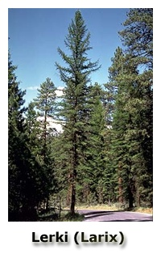
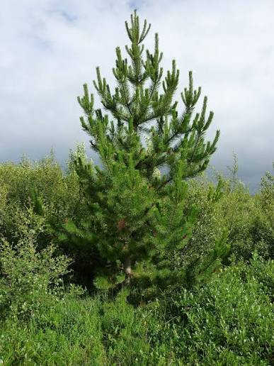
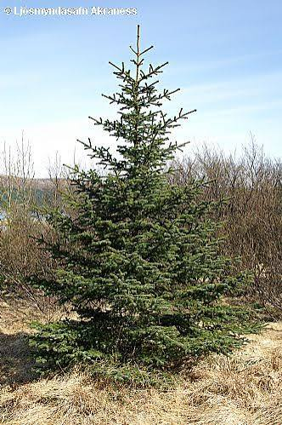
Nokkrar tegundir af barrtrjám
Fura
Greni

Slide 17
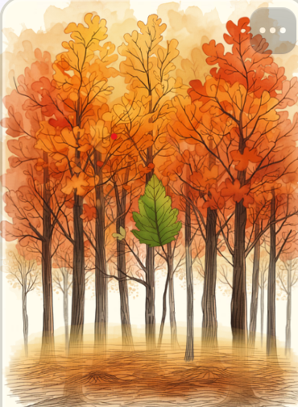
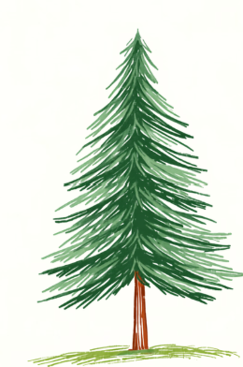
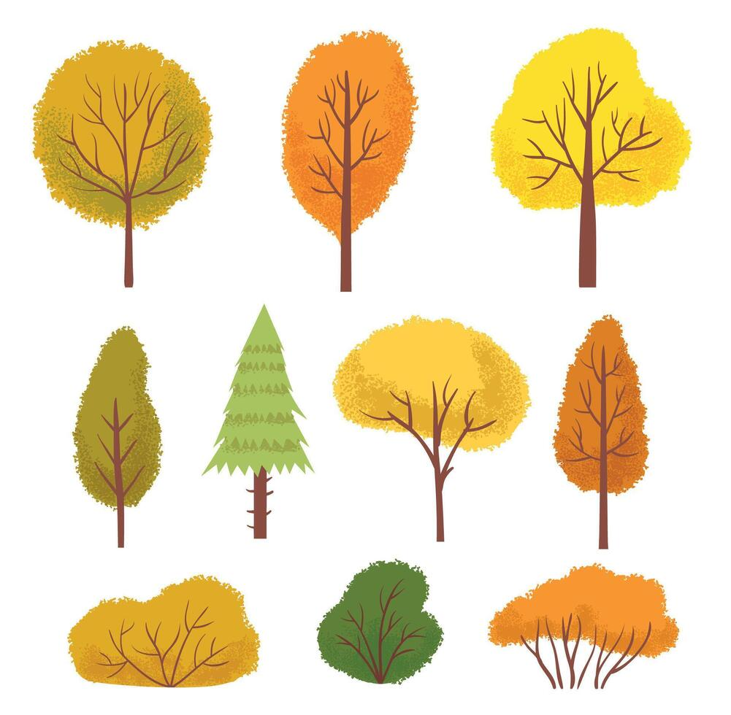
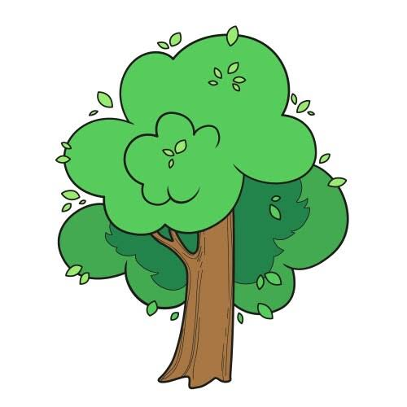
Vinnubók
Barrtré
Barrtré eru með nálar sem
kallast barrnálar.
Barrbálar falla ekki af trjánum nema á einni tegund, lerki.
Lauftré
Á vorin vaxa á þau laufblöð.
Á haustin skipta laufblöðin um lit og verða gul, rauð og appelsínugul og falla síðan af trénu.

